Slide 1
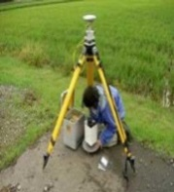
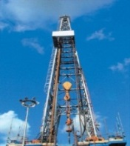
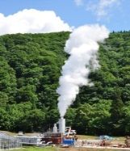
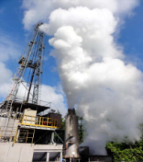
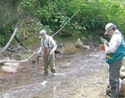
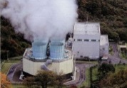
約５年
約2年
約４年
約3年
初期調査
（地表調査／掘削調査）
探査事業
（噴気試験等）
事業化判断
環境アセス
開発事業
（発電設備の設置等）
やましたいけ
みなみかやべ
あっぴ
山下池南部
（大分県由布市）
あめますだけ
まつおはちまんたい
阿女鱒岳
（北海道赤井川村）
南茅部
（北海道函館市）
安比
(岩手県八幡平市)
松尾八幡平
(岩手県八幡平市)
わさびざわ
ニセコ
（北海道ニセコ町）
南阿蘇
（熊本県南阿蘇村）
山葵沢
(秋田県湯沢市)
みなみあそ
小安
（秋田県湯沢市）
にせこ
おやす
涌蓋山東部
（大分県九重町）
ばんだい
凡例：
わいたさん
磐梯
（福島県磐梯町）
開発地域名称
（場所）
国立・国定公園案件
（第１・２・３種地域内）
その他19件
開発地域名称
（場所）
第２・３種地域外案件
（普通地域含む）
想定最大出力 26万kW
想定最大出力 6万kW

